Slide 1
Capítulo # 4 Inversión de un cuerpo
Nombre y apellido: Kevin Subieta Burgos
Materia: Criptografía y seguridad.
Docente: Ing. Shirley Vaca

Slide 2
Inversión de una operación de cifra
En criptografía deberá estar permitido invertir una operación para recuperar un cifrado ⇒ descifrar.
la operación de cifrado podría interpretarse como una “multiplicación” y la operación de descifrado como una “división”, si bien hablaremos en este caso de una multiplicación por el inverso.
Ésta ley sólo será válida en el cuerpo de los enteros Zn con inverso.
Luego, si en una operación de cifra la función es el valor a dentro de un cuerpo n, deberemos encontrar el inverso a^-1 mod n para descifrar;

Slide 3
Inversos DE UN CUERPO en Zn
Si a ∗ x ≡ 1 mod n
se dice que x es el inverso de a en Zn y se denotará por a^-1.
• No siempre existen el inverso de un elemento en Zn. Por ejemplo, si n = 6, en Z6 no existe el inverso del 2, pues la ecuación 2∗x ≡ 1 mod 6 no tiene solución.
•Si n es un número primo p, entonces todos los elementos de Zp salvo el cero tienen inverso. Por ejemplo, en Z5 se tiene que:
1-1 mod 5 = 1; 2-1 mod 5 = 3, 3-1 mod 5 = 2; 4-1 mod 5 = 4.

Slide 4
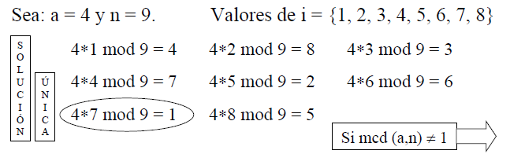
ÚNICA Existencia del inverso por primalidad
∃ inverso a-1 en mod n ssi mcd (a, n) = 1
Si mcd (a,n) = 1, el resultado de a∗i mod n (para i todos los restos de n) serán valores distintos dentro del cuerpo n.
mcd (a, n) = 1 ⇒ ∃ x ! 0 < x < n / a ∗ x mod n = 1

Slide 5
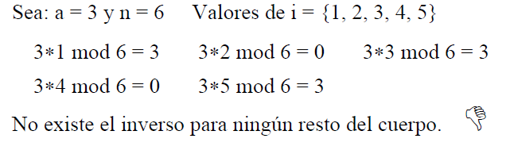
Inexistencia de inverso (no primalidad)
¿Y si no hay primalidad entre a y n?
Si mcd (a, n) ≠ 1
No existe ningún x que 0 < x < n / a ∗ x mod n = 1

Slide 6
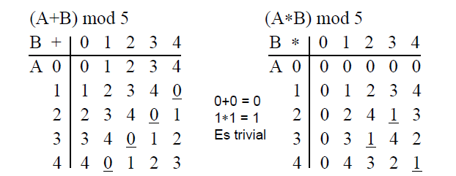
Inversos de un cuerpo aditivo y multiplicativo
o En la operación suma siempre existirá el inverso o valor identidad de la adición (0) para cualquier resto del cuerpo. Su valor es único.
o En la operación producto, de existir un inverso o valor de identidad de la multiplicación (1) éste es único y la condición para ello es que el número y el módulo sean primos entre sí. Por ejemplo para n = 4, el resto 2 no tendrá inverso multiplicativo, en cambio el resto 3 sí.

Slide 7
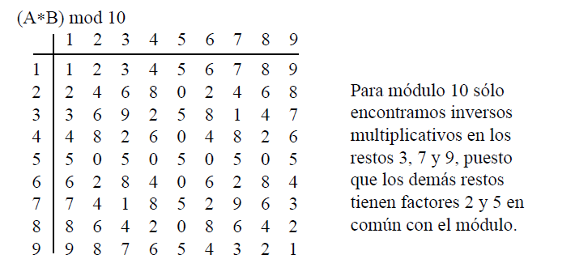
No existencia de inversos multiplicativos

Slide 8
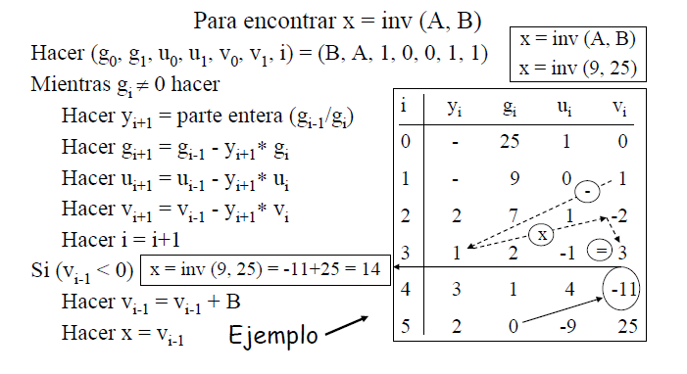
Algoritmo para el cálculo de inversos

Slide 9
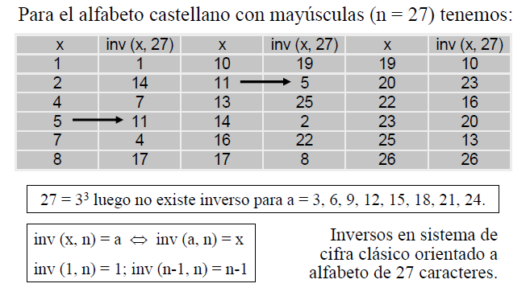
Características de inversos
Para el alfabeto castellano con mayúsculas (n = 27) tenemos:

Slide 10
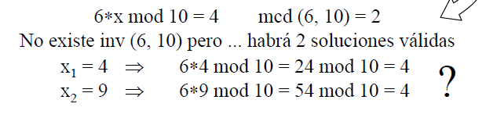
¿Qué pasa si mcd (a, n) ≠ 1?
• ¿Pueden existir inversos?
• No, pero...
• Si a ∗ x mod n = b con b ≠ 1 y mcd (a, n) = m, siendo m divisor de b, habrá m soluciones válidas.
En principio esto no nos sirve en criptografía ...

Slide 11
Gracias por su atención…….

